Slide 1
Fachbereich Elektrotechnik und Informatik
Begrüßung der Bachelorstudierenden
Wintersemester 2021/2022

Slide 2
Es begrüßen Sie…
Prof. Dr. Rolf Biesenbach
Dekan des Fachbereichs Elektrotechnik und Informatik
und
Prof. Dr. Rainer Lütticke
Prodekan des Fachbereichs Elektrotechnik und Informatik

Slide 3
Fachbereich Elektrotechnik und Informatik
Ein Fachbereich, zwei Standorte:
Personal und Studierende (Wintersemester 2021/2022)
Campus Bochum Campus Velbert/Heiligenhaus (CVH)
23 Professor*innen 10 Professor*innen
48 wissenschaftliche Mitarbeiter*innen 12 wissenschaftliche Mitarbeiter*innen Forschung, Lehre und Verwaltung in Forschung, Lehre und Verwaltung
1.449 Studierende 285 Studierende
285 Erstsemester 36 Erstsemester
(Bachelor und Master) (Bachelor und Master)

Slide 4
Fachbereich Elektrotechnik und Informatik
Campus Bochum Campus Velbert/Heiligenhaus
Bachelorstudiengänge Bachelorstudiengänge
Elektrotechnik (E) Technische Informatik
Informatik (I) + KIA Informatik Mechatronik und Informationstechnologie
Nachhaltige Entwicklung (NE) Mechatronik und Produktentwicklung
Wirtschaftsinformatik (Winf) KIA Elektrotechnik (CVH + BO)
Wirtschaftsingenieurwesen
Elektrotechnik (Wing) FB W
Mechatronik (X) FB M
Masterstudiengänge Masterstudiengänge
Elektrotechnik Technische Informatik
Informatik Mechatronik und Produktentwicklung
Nachhaltige Entwicklung
Angewandte Nachhaltigkeit
Mechatronik FB M

Slide 5
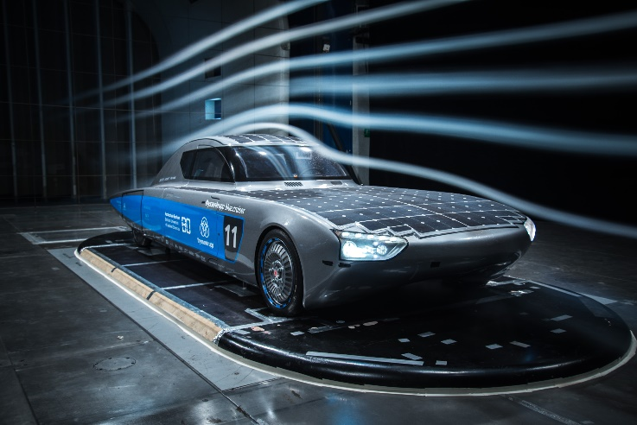
Fachbereich Elektrotechnik und Informatik
Wissenschaftliche Einrichtungen im FB E
Campus Bochum
Institut für Elektromobilität
Institut für Automatisierung und Industrie 4.0
Communications and Electromagnetics Institute
Institut für Informatik
Institut für Systemtechnik
Institut für Mikrotechnische Bauelemente und Systeme
Zentrales Elektronik-Labor
Smart Factory
Mechatronik-Zentrum NRW, FB E und FB M
Lehr- und Forschungslabor Nachhaltige Entwicklung (LaNE)

Slide 6
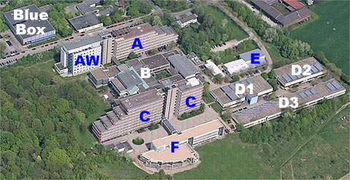
Orientierung
Raumcode: XY - Z
X = Gebäude
Y = Etage
Z = Raum
Bsp. Prüfungsauschuss-vorsitzender Prof. Ritschel
C4-23
Gebäude B: Hörsäle H5, H8
Gebäude C: Dekanat C0-19/20/21,
Rechnerpool C0-06/07/08
Institute/Seminarräume/Büros C4 bis C7
Gebäude D: Institute D1-12
Institute/LaNE/Seminarräume/Büros D3

Slide 7
Websites
Zentrale Informationsquelle: Website der Hochschule
www.hochschule-bochum.de, z.B.:
Funktionen und Einrichtungen der Hochschule
Ansprechpartner*innen in der Hochschule
Website des Fachbereichs
www.hochschule-bochum.de/fbe, z.B.:
Funktionen und Einrichtungen des Fachbereichs
Ansprechpartner*innen im Fachbereich
Prüfungstermine
Praktika-Anmeldung

Slide 8
Wichtige Links
Die wichtigste Website für Ihr Studium:
https://www.hochschule-bochum.de/fbe/studieren-im-fachbereich/fuer-studierende/
Dort finden Sie die Links zu allen wichtige Dokumenten und Tools, u.a.
MeineBO: Zugangsbeschränkter Dienst
Stundenplan: CampusInfoSystem (CIS)
Moodle: Lernplattform
Schwarzes Brett: Erstsemester FB E WS21/22
Pinnwand: Informationen
Studiengangsordnung und Modulhandbuch Ihres Studiengangs
Prüfungstermine: Studienbüros
Prüfungsanmeldung und Notenspiegel: Selbstbedienungsfunktion
Praktikumsanmeldung: PraktOrg
Wlan: Eduroam
Sciebo: Persönliche Cloud
E-Mail: Oracle Convergence
…

Slide 9
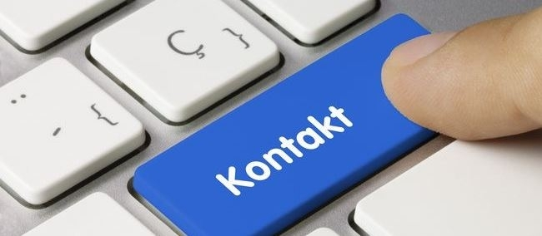
Ansprechpartner*innen
Fragen zum Studium: Studienfachberater*innen/Studiengangskoordination
Elektrotechnik: Prof. Dr. Johannes Zacheja, C6-21
Informatik (Bachelor): Prof. Dr. Henrik Blunck, C5-17
Informatik (Master): Prof. Dr. Rainer Lütticke, C5-21
Wirtschaftsingenieurwesen/Wirtschaftsinformatik: Frau Heidemarie Türksch, AW 1-38a
Nachhaltige Entwicklung: Herr Stephan Wallaschkowski, Frau Lisa Kränke D3-26

Slide 10
Ansprechpartner*innen
Fragen zu Prüfungsleistungen:
Studienbüro E und I: Frau Svenja Schubinski, C0-29 oder Frau Elke Himmighofen, C0-35
Prüfungsausschuss E: Prof. Dr. Ludwig Schwoerer, C7-04
Prüfungsausschuss I: Prof. Dr. Wolf Ritschel, C4-23
Studienbüro NE: Frau Gudula Gaschermann, C 0-31
Prüfungsausschuss NE: Prof. Dr. Semih Severengiz, D3-03
Studienbüro Winf & Wing: Frau Linda Riedrich, C0-29
Prüfungsausschuss Winf & Wing: Prof. Dr. Andreas Merchiers, AW 5-18

Slide 11
Ansprechpartner*innen
Bei allen sonstigen Angelegenheiten (Standort Bochum)
Prof. Dr. Rolf Biesenbach, Dekan, C0-19
Prof. Dr. Rainer Lütticke, Pro-Dekan, C5-21
Lilia Scheliga, Fachbereichs-Sekretariat, C0-20
Anja Trass, Dekaneassistenz, C0-21
Fachschaft, Raum C5-26
Familiengerechte Hochschule und Hochschulsport:
Brigitte Kriebel, F 0-13

Slide 12
Kommunikation
Respektvolles Miteinander
in den Sprechstunden der Professor*innen und wissenschaftlichen Mitarbeiter*innen
Beachten Sie bspw. vorheriger Terminvereinbarung!
Seien Sie pünktlich!
in Telefonaten
per E-Mail
Benutzen Sie bitte immer Ihren Hochschulaccount!
Vergessen Sie nicht die Betreffzeile!
Üben und pflegen Sie die korrekte Form, Rechtschreibung und Umgangsformen innerhalb der E-Mail-Kommunikation!

Slide 13
Gemeinsam gegen Corona
Bitte befolgen Sie die geltenden Corona-Verhaltensregeln!
Diese finden Sie hier:
https://www.hochschule-bochum.de/fileadmin/public/Die-BO_Hochschule/praesidium/BO_Betretungsregeln.pdf

Slide 14
VIEL ERFOLG
FÜR IHR STUDIUM !

